Slide 1
5 - 9
جمع ثلاثة أعداد
كل منها مكون من رقمين
أ.أحـمـد الأحـمـدي @ahmad9963

Slide 2
فكرة الدرس
أجمع ثلاثة أعداد يتكون كل منها من رقمين على الأكثر
أ.أحـمـد الأحـمـدي @ahmad9963

Slide 3
أ.أحـمـد الأحـمـدي @ahmad9963

Slide 4
أ.أحـمـد الأحـمـدي @ahmad9963

Slide 5
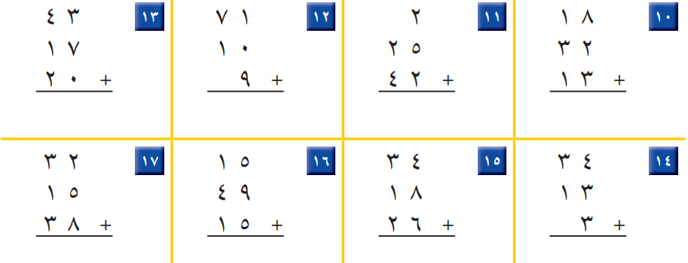
أ.أحـمـد الأحـمـدي @ahmad9963

Slide 6
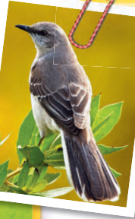
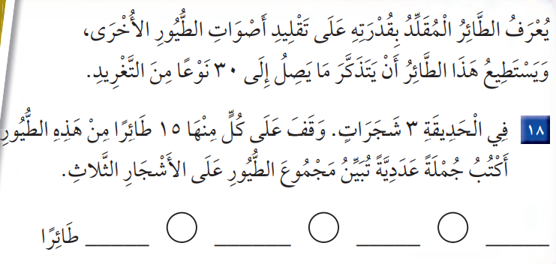
أ.أحـمـد الأحـمـدي @ahmad9963

